Slide 1
Marmara Üniversitesi Teknoloji Fakültesi Bilgisayar Mühendisliği Bilgisayar Programlama-II
Proje: Müzik Dinleme Uygulaması
Proje Öğrencileri
Taha Yasin Muslu – 170420033
Muhammed Emir Keleş - 170420010

Slide 2
Tanım:
Projemizde kullanıcıların kayıt olup hesaplarına giriş yaptığı, ve dinleme listesine ekledikleri şarkıları dinleyebildikleri bir uygulama oluşturmayı amaçladık.
Oluşturduğumuz arayüz ile birlikte uygulamanın tasarımını daha estetik ve göze hoş gelir şekilde oluşturmaya özen gösterdik.
Kullanıcı bilgilerini ve şarkı bilgilerini tutmak için veritabanı kullandık.
Şifremi unuttum butonu ekleyerek şifresini hatırlamayan kullanıcının E-Posta adresine anlık olarak şifresini gönderdik.
Kullanıcının şarkı listesinde bulunan şarkılardan dilediğini favorisine ekleyip favori listesi oluşturmasını sağlamak amacıyla beğen-beğenme butonları ekledik.
Şarkı ileri-geri sarma, ses arttırma-azaltma, şarkıyı durdurma-duraklatma gibi şarkı dinleme kalitesini arttıracak fonksiyonlar ekledik.

Slide 3
Kullanılan Kütüphaneler ve Modüller
Sqlite3 (Veritabanı)
Sys
Os
Re (Regex kullanımı)
PyQt5 (Arayüz tasarımı)
Smtplib (E-Mail gönderme)
MIMETEXT (E-Mail gönderme)

Slide 4

Projeden Görüntüler

Slide 5
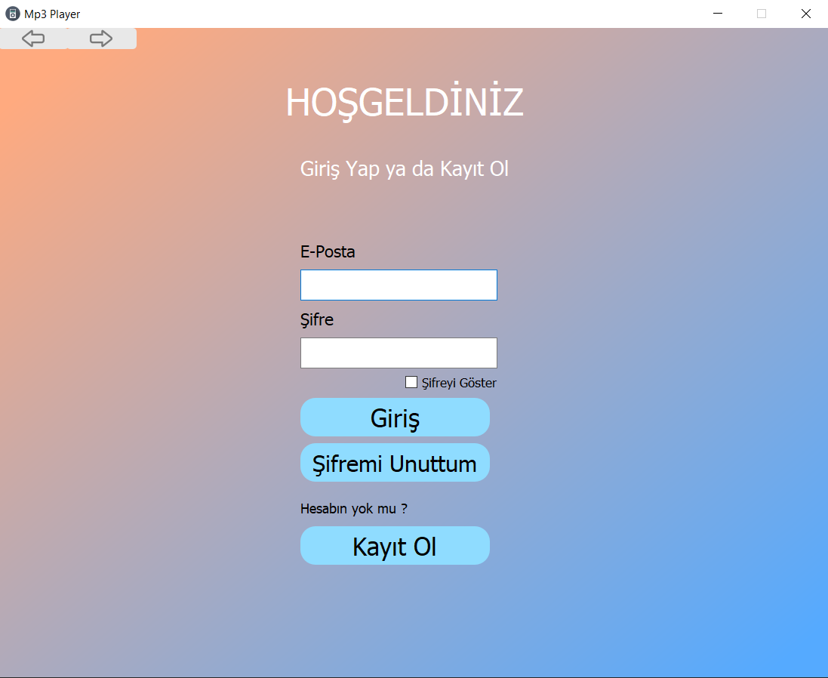
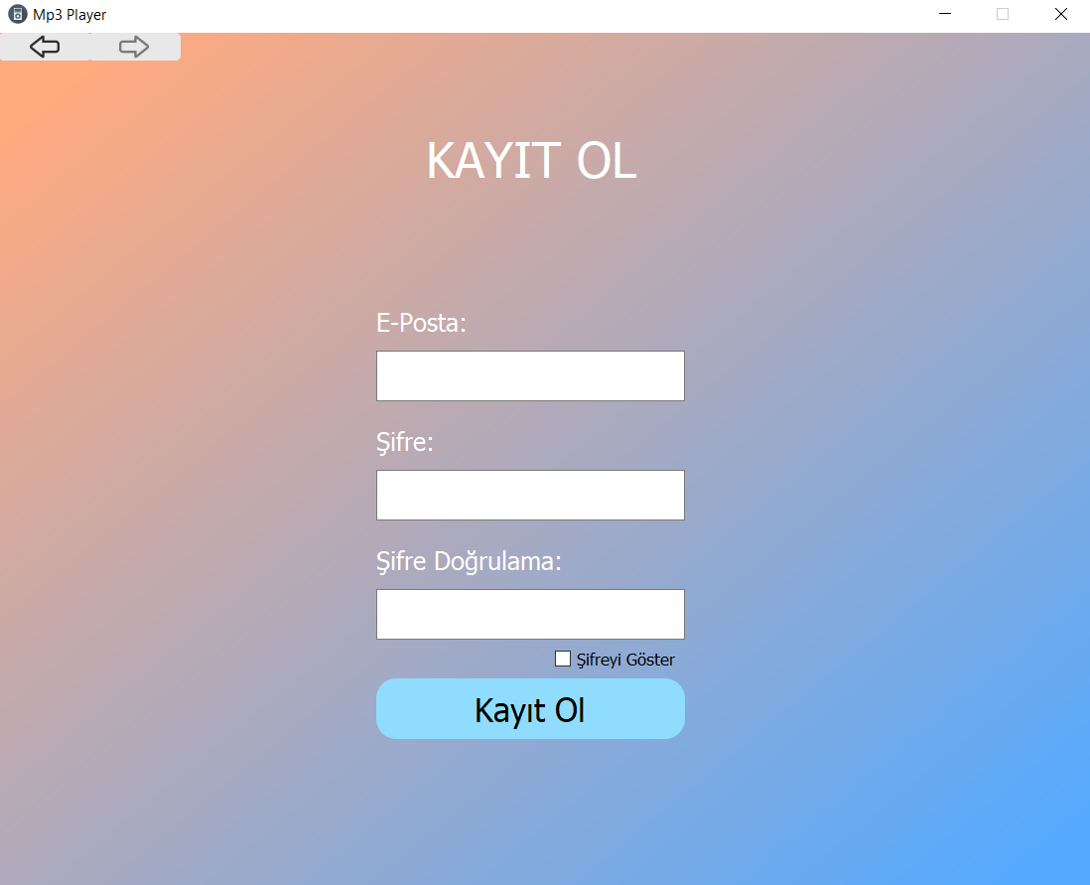
Giriş Ekranı
Kayıt Ol Ekranı

Slide 6
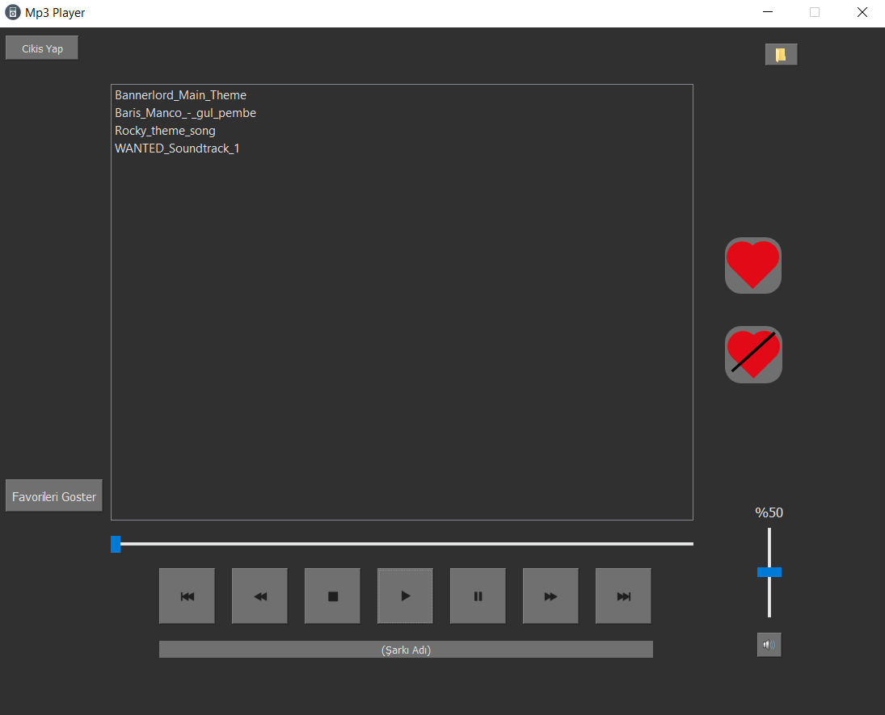
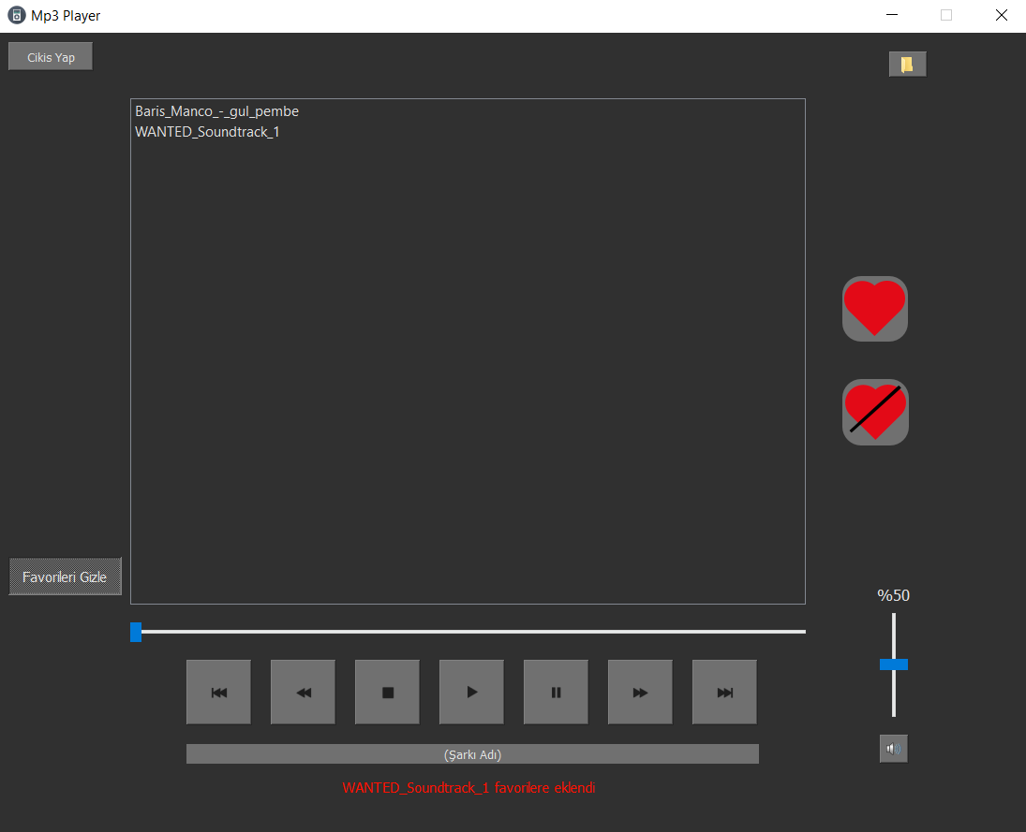
Tüm Şarkılar
Favori Şarkılar

Slide 7
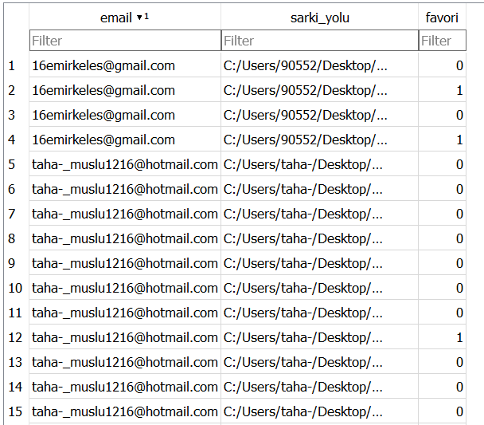
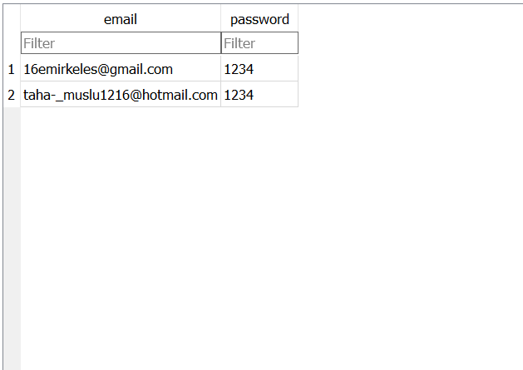
Veritabanı Görüntüleri
Şarkı Bilgileri
Kullanıcı Bilgileri

Slide 8
Github Linkleri:
Taha Yasin Muslu https://github.com/TahaMuslu/Mp3Player
Muhammed Emir Keleş https://github.com/emirkeles/Music-Player

